Slide 1
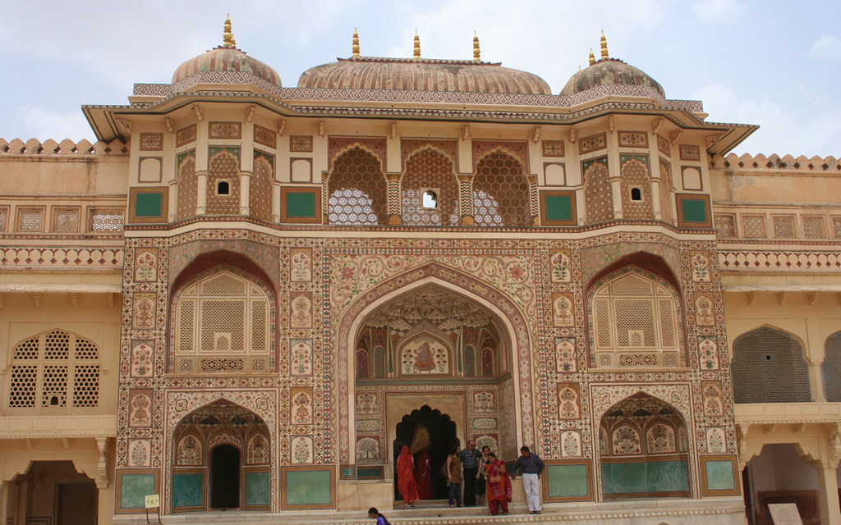
રાજપૂત યુગ
Notes:
શિક્ષક માટે નોંધો - <વધુ સંદર્ભ અથવા વ્યાખ્યાની માહિતી માટે>
સૂચનો:
<આશય/છબીઓ/એનિમેશન્સ/અન્ય - વિષયવસ્તુને વધુ સારી રીતે રજૂ કરવા માટે>
આ સ્લાઇડમાં ઉપયોગમાં લીધેલા મલ્ટીમીડિયા સ્ત્રોત:
<કૃપા કરીને તે છબીના સ્ત્રોત URL અને લાઇસન્સની માહિતી આપો>
https://www.flickr.com/photos/nagarjun/6866985274 (Kandukuru Nagarjun)

Slide 2

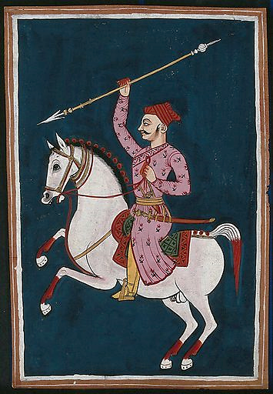
એક નવો યુગ
૭ મી થી ૧૨મી સદી સુધી ઉત્તર અને દક્ષિણ ભારતમાં નવા શાસકો ઉદ્દભવ્યા.
1
ઉત્તર – ઈ. સ. ૬૪૭ માં રાજા હર્ષવર્ધનનાં મૃત્યુ પછી તેમના વિશાળ રાજ્યના ભાગ પડ્યા.
2
દક્ષિણ – રાજા પુલકેશીનાં મૃત્યુ પછી ઘણાં નાના રાજ્યો ઉદ્દભવ્યા.
3
મધ્યુગના આ સમયગાળાને રાજપૂત યુગ તરીકે ઓળખવામાં આવે છે.
4
Notes:
શિક્ષક માટે નોંધો - <વધુ સંદર્ભ અથવા વ્યાખ્યાની માહિતી માટે>
શિક્ષક અધ્યાયની શરૂઆત 이렇게 કરી શકે છે:
"ચાલો હવે આપણે ઉત્તર ભારતમાં રાજા હર્ષવર્ધનના મૃત્યુ પછી 7મી ઈસવીથી 12મી ઈસવી સુધીના સમયગાળા દરમિયાન ઉદભવેલા વિવિધ રાજવંશો વિશે જાણીએ."
સૂચનો:
<આશય/છબીઓ/એનિમેશન્સ/અન્ય - વિષયવસ્તુને વધુ સારી રીતે રજૂ કરવા માટે>
આ સ્લાઇડમાં ઉપયોગમાં આવેલ મલ્ટીમીડિયા સ્ત્રોત:
રાજપૂત યોદ્ધા = https://wellcomecollection.org/works/fkvamc5a
હાથી = https://pixabay.com/illustrations/elephant-metallizer-art-glass-1791663/

Slide 3
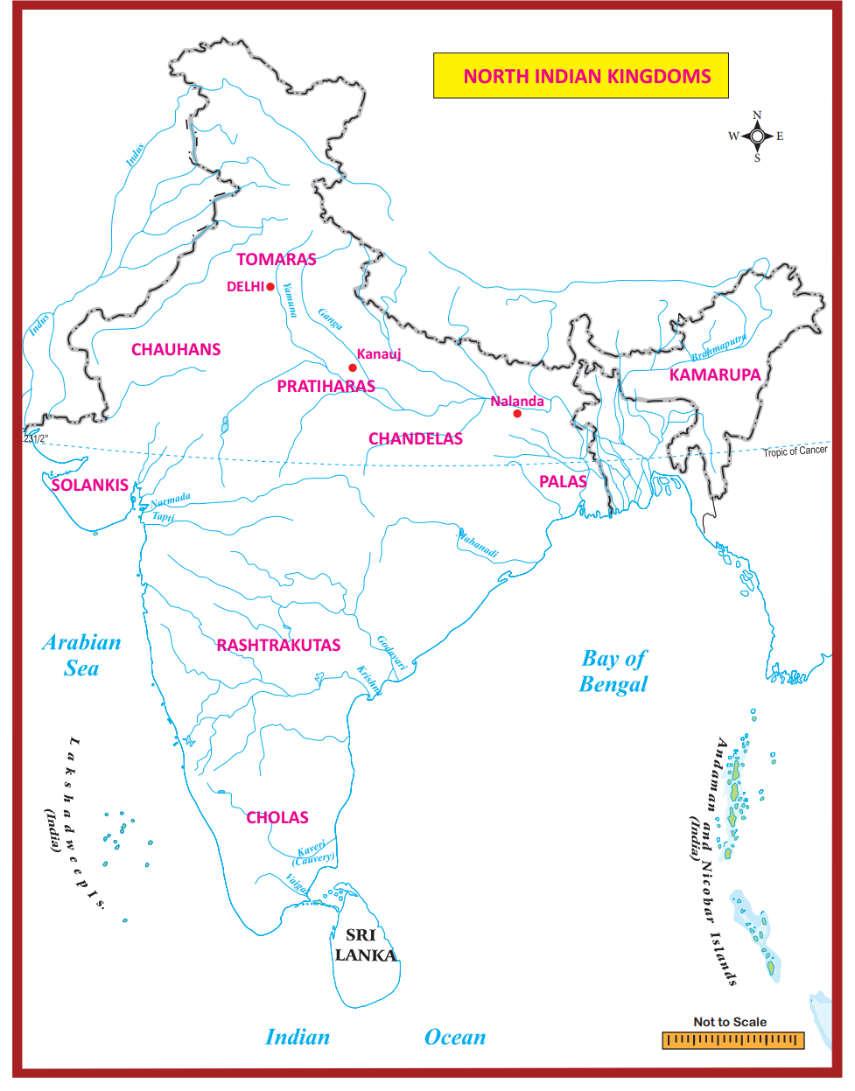






મહત્વપૂર્ણ રાજવંશો
ઉત્તર: રાજપૂત – ગુર્જર-પ્રતિહારો, ચૌહાણો, સોલંકીઓ, પરમારો
પૂર્વ: બંગાળના પાલો
PARMARS
દક્ષિણ: ચાલુક્યો અને રાષ્ટ્રકૂટો
CHALUKYAS
નવા શાસકોએ પોતાનાં રાજ્યોને ઝડપી રીતે વિસ્તૃત કર્યા.
ગુર્જર-પ્રતિહાર ઉત્તર ભારતમાં અને પાલ પૂર્વમાં હાવી હતા.
Notes:
શિક્ષક માટે નોંધો - <વધુ સંદર્ભ અથવા વ્યાખ્યાની માહિતી માટે>
સૂચનો:
<આશય/છબીઓ/એનિમેશન્સ/અન્ય – વિષયવસ્તુને વધુ સારી રીતે રજૂ કરવા માટે>
આ સ્લાઇડમાં ઉપયોગમાં લીધેલા મલ્ટીમીડિયા સ્ત્રોત:
<કૃપા કરીને છબીના સ્ત્રોત અને લાઇસન્સની માહિતી આપો>
નકશો: TNSSE પાઠ્યપુસ્તક – અધ્યાય: ઉત્તર ભારતમાં નવા રાજ્યોની સ્થાપના – પૃષ્ઠ નંબર 119
પિન: PPT આઇકોન્સ

Slide 4
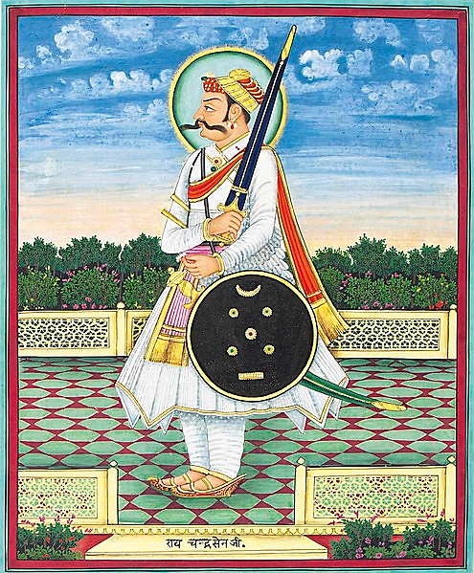
રાજપૂતોની ઉત્પત્તિ અને ઇતિહાસ
રાજપૂત’ શબ્દ ‘રાજપુત્ર’ પરથી લેવાયો છે - રાજાનો પુત્ર
સામંતશાહી વ્યવસ્થામાંથી નવા રાજપૂત રાજવંશોનો ઉદય થયો.
રાજપૂતો - ઉત્તર ભારતની પ્રભુત્વશાળી શક્તિ
ઈ.સ. ૭૦૦ - ૧૨00
Notes:
શિક્ષક માટે નોંધો - <વધુ સંદર્ભ અથવા વ્યાખ્યાની માહિતી માટે>
સૂચનો:
<આશય/છબીઓ/એનિમેશન્સ/અન્ય – વિષયવસ્તુને વધુ સારી રીતે રજૂ કરવા માટે>
આ સ્લાઇડમાં ઉપયોગમાં લીધેલા મલ્ટીમીડિયા સ્ત્રોત:
<કૃપા કરીને છબીના સ્ત્રોત અને લાઇસન્સની માહિતી આપો>
https://commons.wikimedia.org/wiki/File:Rao_Chandrasen.jpg

Slide 5
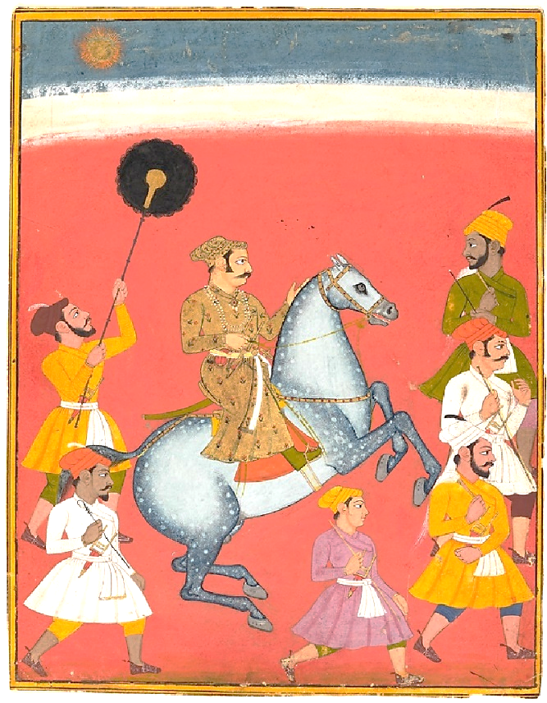
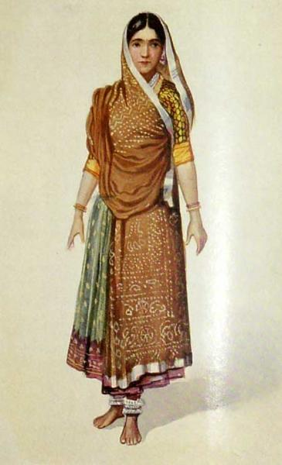
રાજપૂત - મહાન યોદ્ધાઓ
14મી સદીમાં 36 રાજપૂત વંશો હતા.
બહાદુરી અને શૂરવીરતા માટે પ્રસિદ્ધ હતા; હિંદુ ધર્મના રક્ષક હતા.
સ્ત્રીઓ યુદ્ધ લડતી હતી અને અપમાન કરતાં મૃત્યુ પસંદ કરતી હતી.
મુસ્લિમ આક્રમણોનો વિરોધ કર્યો હતો.
Notes:
શિક્ષક માટે નોંધો -
રાજપૂતો ભારતના રાજકીય જીવનમાં હંમેશા એક પ્રભુત્વશાળી ભૂમિકા ભજવતા આવ્યા છે. તેમની બહાદુરી અને શૂરવીરતાએ હંમેશા ભારતના લોકોમાં રોમાંચ જગાવ્યો છે, જેની લોકગાથાઓ અને વાર્તાઓમાં વર્ષોથી દેશભરમાં ઝળહળતી રહી છે.
સૂચનો:
<આશય/છબીઓ/એનિમેશન્સ/અન્ય – વિષયવસ્તુને વધુ સારી રીતે રજૂ કરવા માટે>
આ સ્લાઇડમાં ઉપયોગમાં લીધેલા મલ્ટીમીડિયા સ્ત્રોત:
રાજપૂત મહિલા - https://commons.wikimedia.org/wiki/File:Rajputkutch.jpg
રાજપૂત યોદ્ધા - https://commons.wikimedia.org/wiki/File:Maharana_Raj_Singh_riding.jpg

Slide 6







Attribution / Citation
Slide # | Thumbnail | Source link | Author
1 |  | https://www.flickr.com/photos/nagarjun/6866985274 (Kandukuru Nagarjun)
2,3,4,5,6,7,8,9,10 |  | Elephant -https://pixabay.com/illustrations/elephant-metallizer-art-glass-1791663/
2 |  | Rajput warrior = https://wellcomecollection.org/works/fkvamc5a
3 |  | Map - TNSSE text book Chapter Emergence of New Kingdoms in North India – page 119
4 |  | https://commons.wikimedia.org/wiki/File:Rao_Chandrasen.jpg
5 |  | Rajput woman- https://commons.wikimedia.org/wiki/File:Rajputkutch.jpg
5 |  | https://commons.wikimedia.org/wiki/File:Maharana_Raj_Singh_riding.jpg
This digital material has been developed by the Sri Sathya Sai Vidya Vahini, a unit of Sri Sathya Sai Central Trust, Prasanthi Nilayam, as a collaborative offering in the service of our nation.
Notes:
શિક્ષક માટે નોંધો - <વધુ સંદર્ભ અથવા વ્યાખ્યાની માહિતી માટે>
સૂચનો:
<આશય/છબીઓ/એનિમેશન્સ/અન્ય – વિષયવસ્તુને વધુ સારી રીતે રજૂ કરવા માટે>
આ સ્લાઇડમાં ઉપયોગમાં લીધેલા મલ્ટીમીડિયા સ્ત્રોત:
<કૃપા કરીને તે છબીના સ્ત્રોત અને લાઇસન્સની માહિતી આપો>

